Slide 1
業務分析報告
報告日期: 2025-07-29
機密文件

Slide 2
客戶資料摘要
主要客戶統計:
- 客戶總數: 20
- 平均帳戶餘額: NT$ 53,832
- 最近新增客戶: 邱冠宇
以下為抽樣資料:
客戶姓名 | 電話號碼 | 帳戶餘額
謝俊傑 | 0992-930-886 | NT$ 98,707
許靜怡 | 0994-758-974 | NT$ 91,520
劉欣怡 | 0998-240-947 | NT$ 80,682

Slide 3
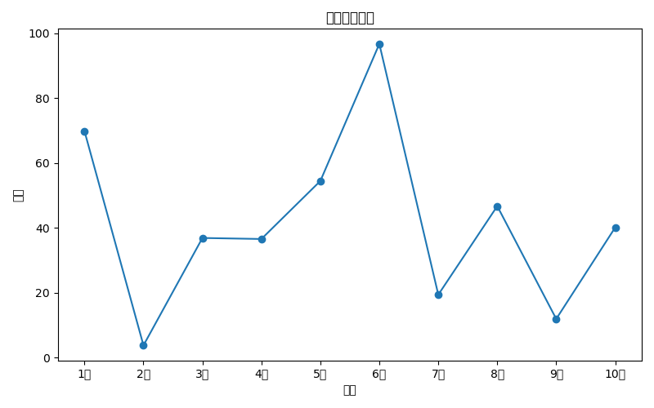
業績分析圖表

